Slide 1



Распознавание инвазивных растений на фото и видео-фрагментах
Курс:
Компьютерное зрение

Slide 2
План защиты
Цель и задачи проекта
Какие технологии использовались
Что получилось
Выводы
Вопросы и рекомендации

Slide 3
Цель и задачи проекта
Цель проекта: создать инструмент, позволяющий обнаруживать инвазивное растение (борщевик Сосновского) на фото и видео
1. | Собрать датасет / провести разметку данных
2. | Выбрать модель, которую будем обучать
3. | Провести обучение нейронки, получить веса модели.
4. | Создать приложение для визуальной демонстрации обнаруженного растения на видео.

Slide 4
Какие технологии использовались
1. | Python 3.10 — основной язык разработки
2. | YOLOv8 (Ultralytics) — выбрана из-за высокой скорости инференса (важно для видео) и простоты дообучения. Впечатление: Отличная библиотека, но требует много GPU-памяти при больших разрешениях (960x960)
3. | PyTorch (CUDA 12.1) — фреймворк для обучения моделей. Впечатление: Стандарт индустрии, гибкий, но требовательный к ресурсам (использовалась RTX 3050, пришлось ставить batch=2)
4. 5. | OpenCV (cv2) — использовался для наложения рамок на видео и сохранения результатов. CVAT — веб-инструмент для ручной разметки данных. Впечатление: Удобен, но процесс предразметки (полуавтоматической) сильно ускорил работу

Slide 5





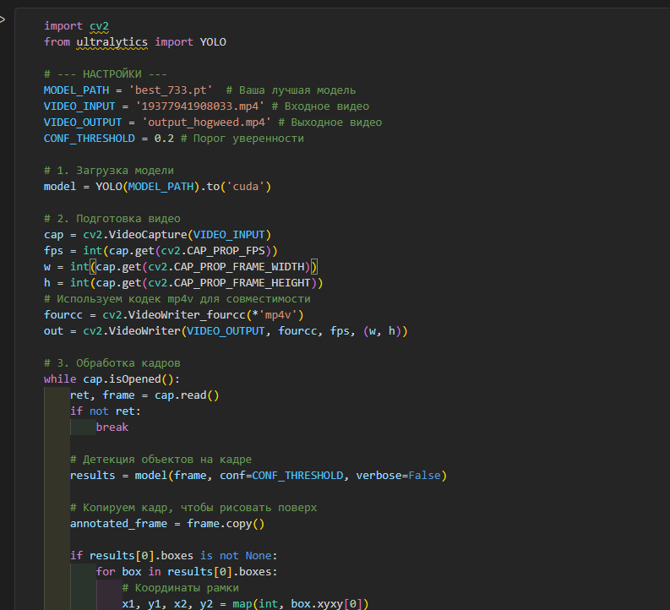
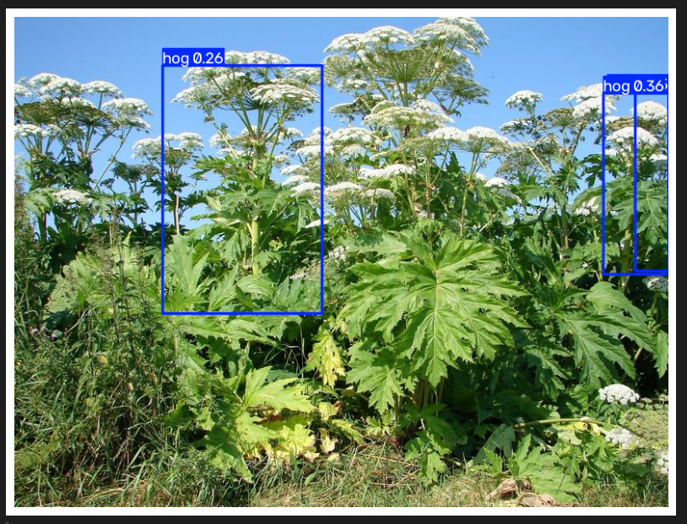
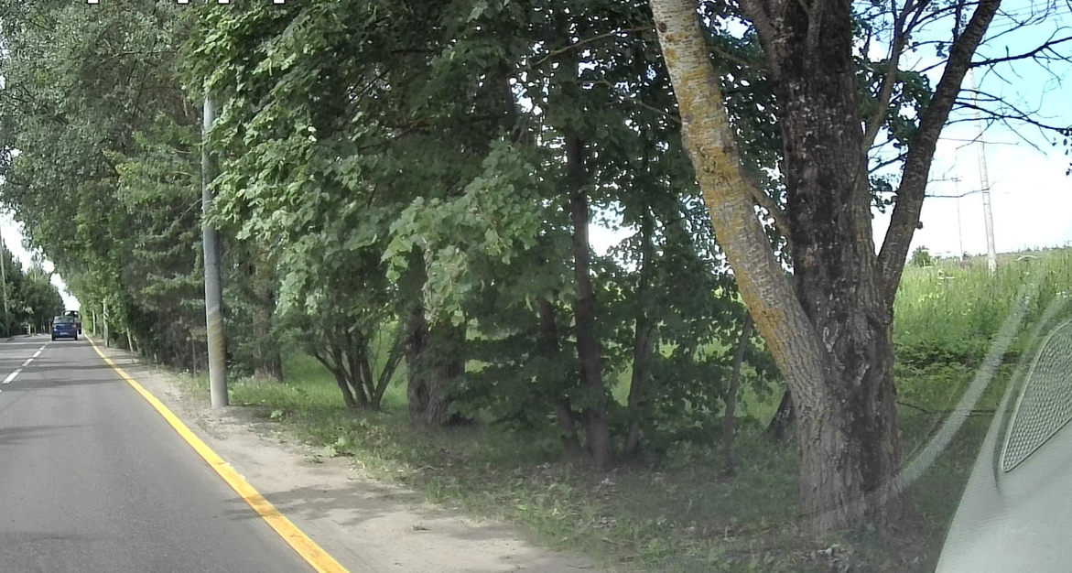
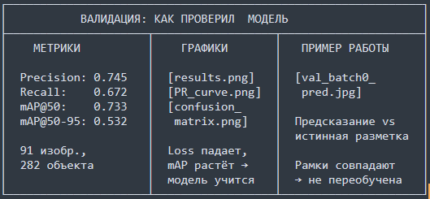
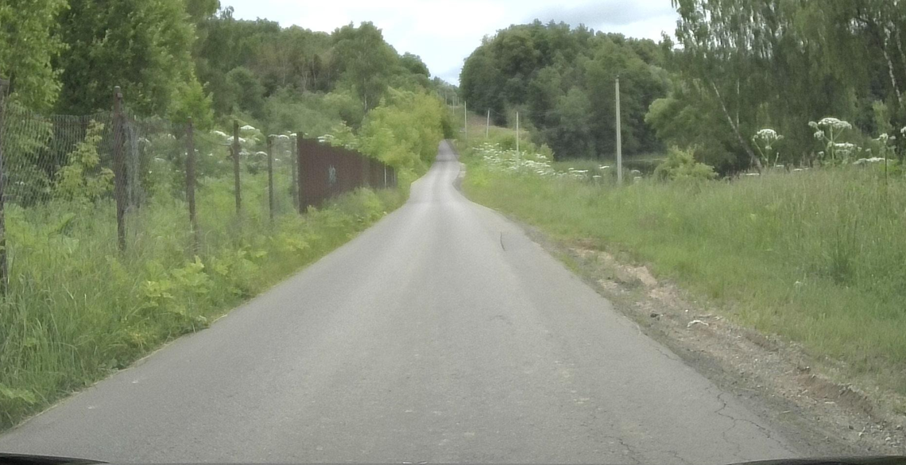
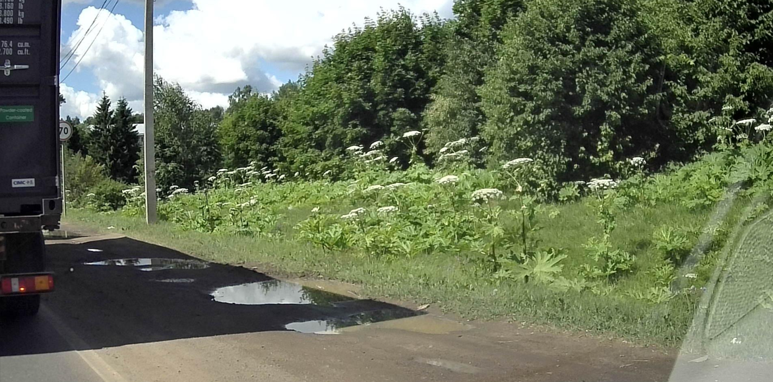
Что получилось
Разметка в CVAT
Валидация
Инференс на видео
Сбор фото
Обучение

Slide 6
Выводы
 | Достигнута ли цель? Да. Модель детектирует борщевик, интеграция с видео работает Легко/Сложно: Легко — сбор данных и использование готовой YOLO. Сложно — настройка окружения (CUDA), разметка (много ручной работы) и нехватка видеопамяти (пришлось уменьшать батч) Время: ~3-4 недели (включая сбор датасета и 2 итерации обучения). Полезность (1-10): 9/10. Научился полному циклу CV-разработки: от разметки до деплоя Развитие: Внедрение в реальном времени на дронах, переход на YOLOv10

Slide 7
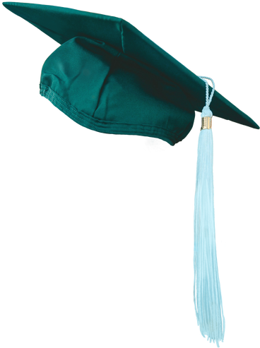
Спасибо за внимание!

Slide 8


